Slide 1
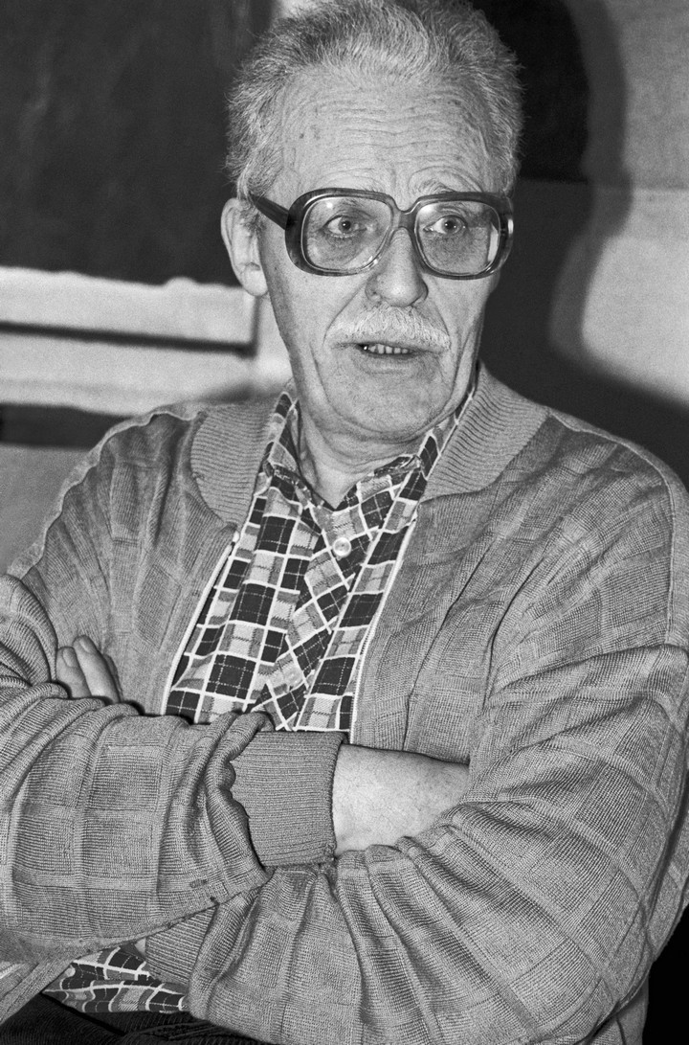
Борис львович ВаСИЛЬЕВ

Slide 2
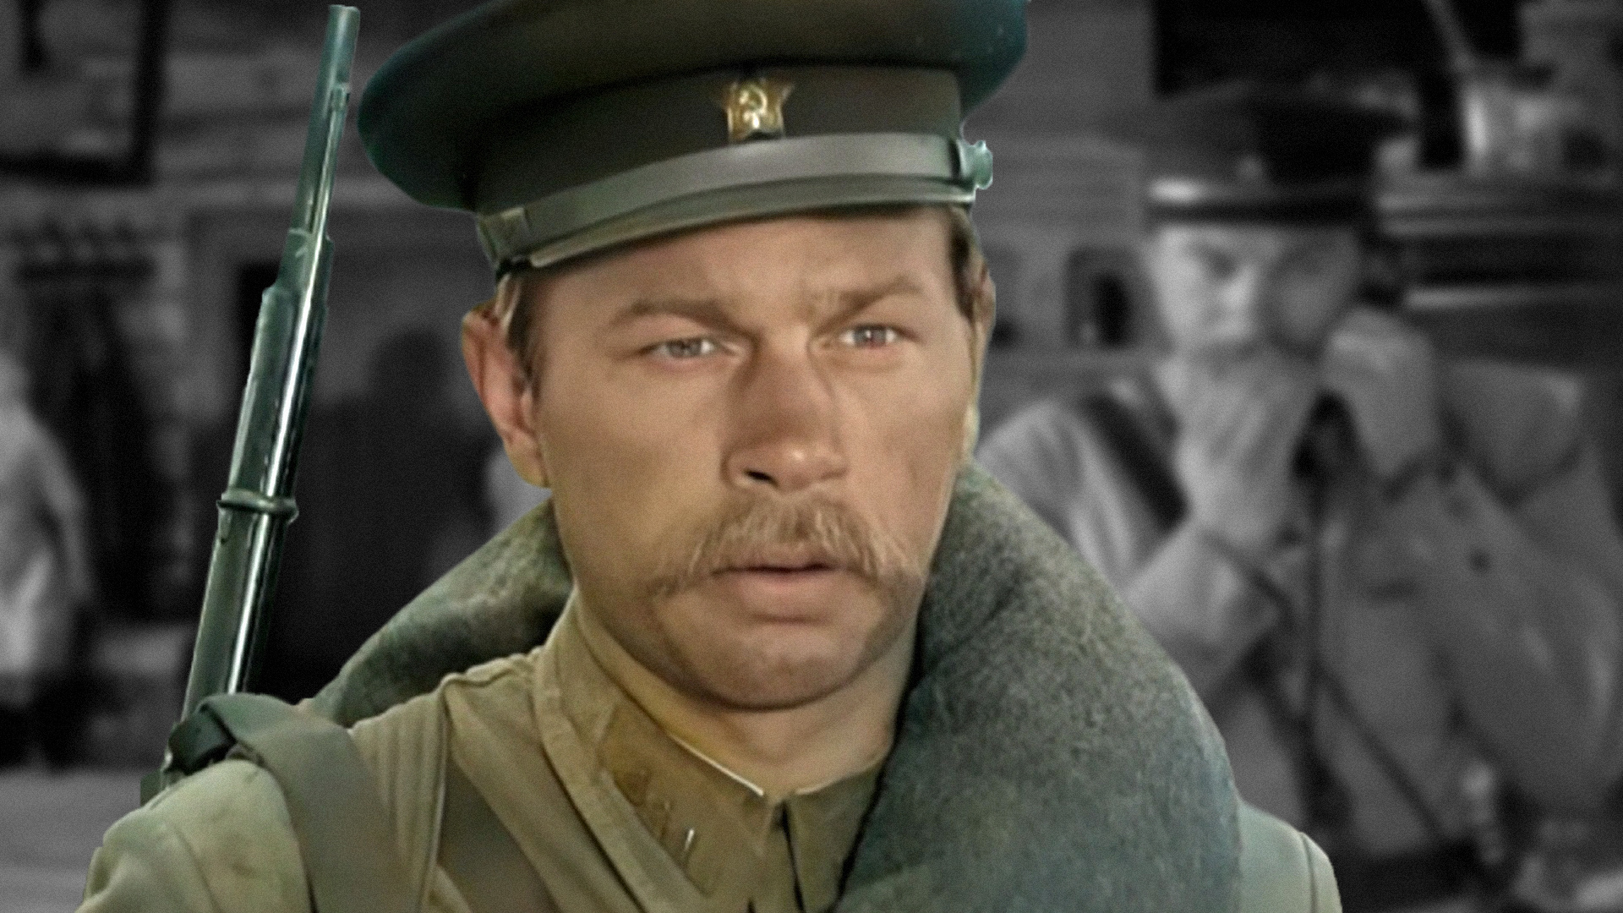
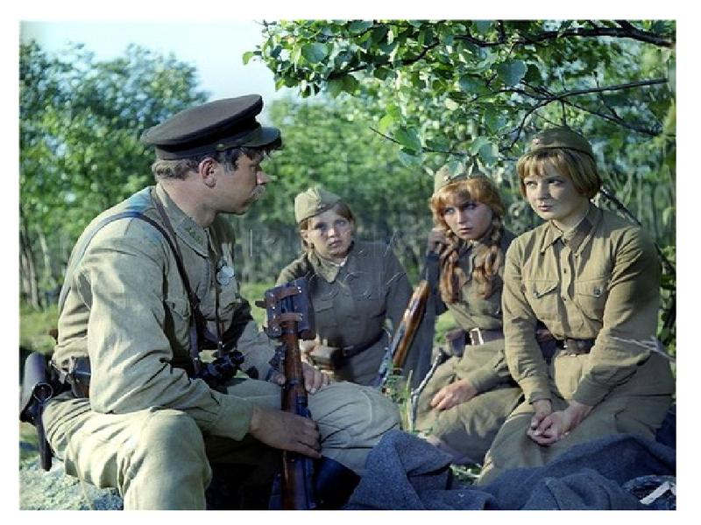
Федоту Васкову 32 года, но он всегда чувствовал себя гораздо старше. За глаза его называют «пеньком замшелым», «стариком». Коренастый, крепкий мужик. Чувствовался в нем стержень и характер. Еще пацаненком, в 14-ти летнем возрасте ему пришлось рано повзрослеть. Он остается единственным кормильцем, добытчиком и поильцем в семье после смерти отца. Пахал без продыху. Лишь к 20-ти годам парень узнает, что людям положены выходные.

Slide 3
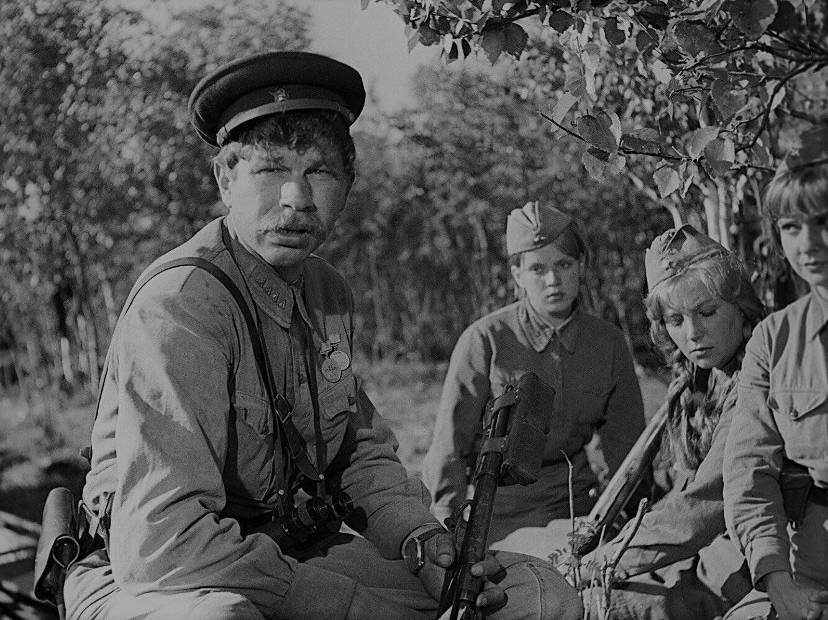
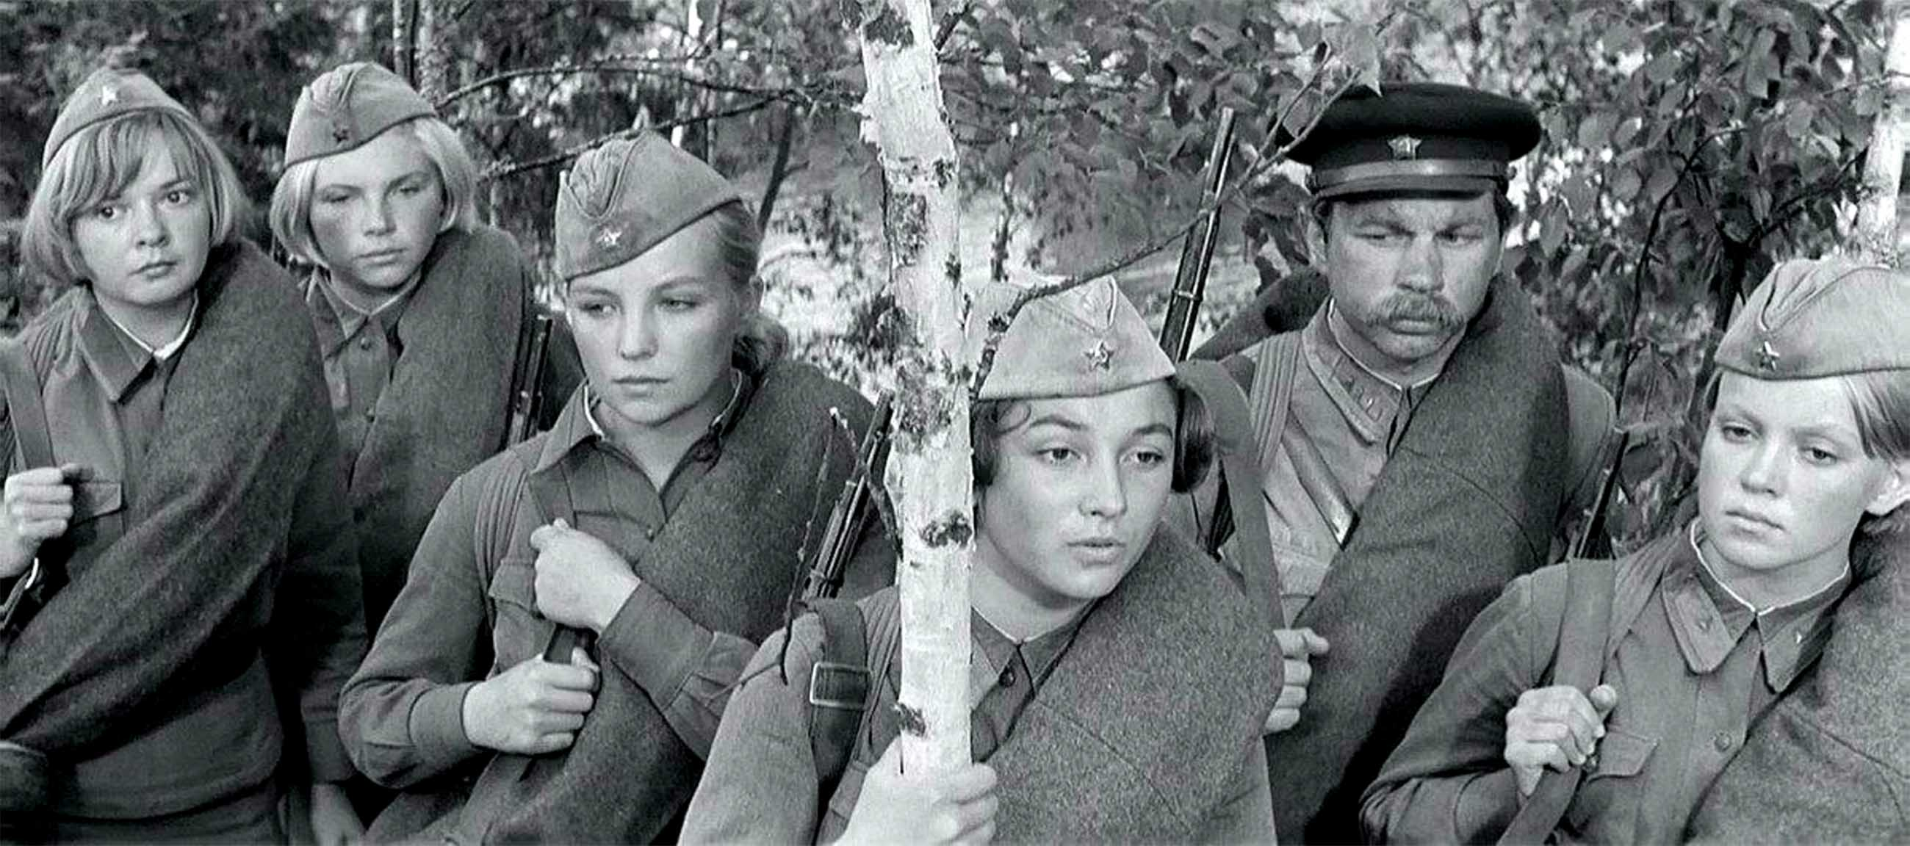
Васков Федот Евграфович, старшина, олицетворяет в себе лучшие качества русского солдата – храбрость, решительность, благородство и человечность. Васков не просто выполняет приказ, он заботится о своих подчиненных, словно отец, готовый положить свою жизнь ради их спасения.
Федот Евграфович воспринимает своих девушек-зенитчиц как дочерей, за которых он несет личную ответственность. Он испытывает глубокое чувство вины за погибших девчат, что показывает его как человека с ранимой душой и острым чувством долга.

Slide 4
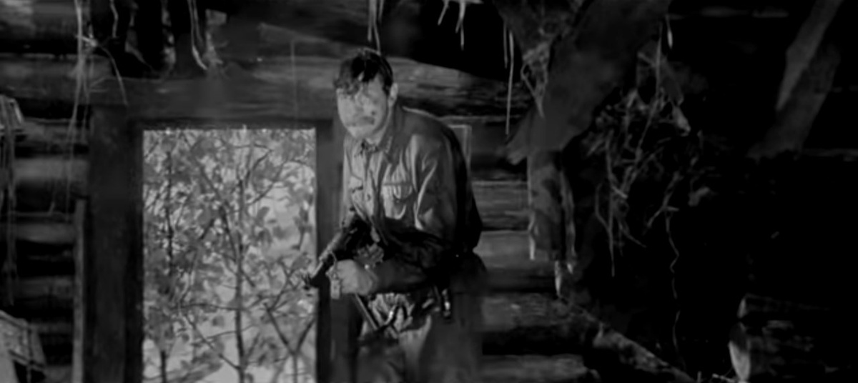
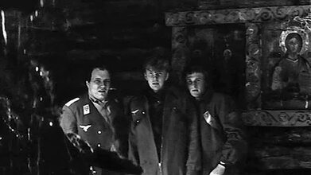
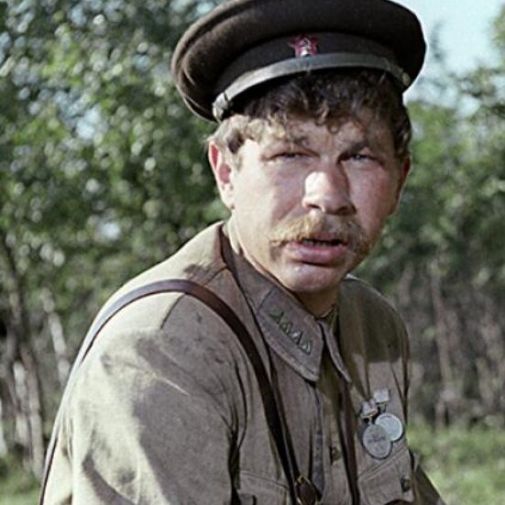
Федот Евграфович останется один против превосходящих сил противника. Он проявляет неимоверную силу духа и мужество, ведя неравный бой до последнего патрона. Его последняя схватка с врагом становится символом непобедимости человеческого духа и верности своему долгу.
Образ Федота Васкова в повести представляет собой символической фигуру народного героя. В нем сочетаются лучшие черты русского солдата – душевная доброта, твёрдость духа и неизменная верность Родине.

Slide 6
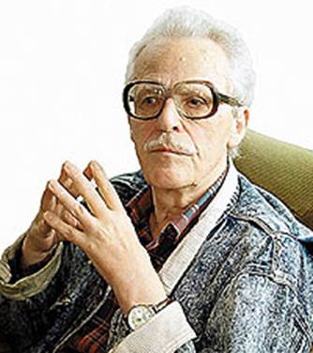

Slide 7
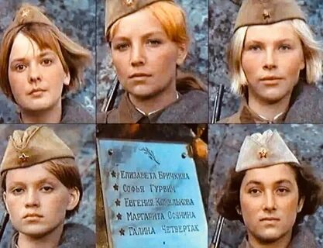

Slide 8
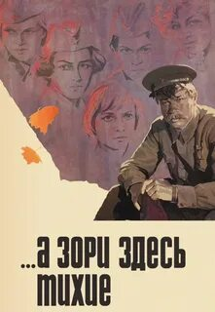
Повесть «А зори здесь тихие…» Бориса Львовича Васильева впервые была напечатана в 1969 году в журнале «Юность» и сразу сделала автора известным. Сложно найти хоть одного читателя, в сердце которого она бы не откликнулась.
История создания «А зори здесь тихие» — пронзительно-грустное и вместе с тем побуждающее жить повествование о войне. Васильев знал тему не понаслышке. В 1941 году, в возрасте 17 лет он ушел на фронт. Через 2 года, будучи молодым лейтенантом, получил тяжелую контузию, был демобилизован. После окончания войны работал инженером, а выйдя на пенсию, начал писать.
Васильев долго вынашивал замысел произведения. Однажды он прочитал в газете историю о том, как маленький отряд из 7 человек предотвратил диверсию немцев, которые хотели взорвать участок железной дороги на узловой станции по маршруту Мурманск-Петрозаводск. Из всего отряда выжил только один человек, сержант, после окончания боевых действий получивший медаль «За боевые заслуги». Пока он отстреливался от немцев, его самого всего изрешетило пулями и осколками, но задача была выполнена.

Slide 9
